Slide 1

2013年度 バンガロール日本商工会 第４回税務労務委員会 活動報告
日時：2013年12月11日(水) 17:00-19:10
場所：Deloitte Haskins & Sells 事務所会議室
出席：23名
議事：
17:00-17:45 (1)インドの人材市場と賃金動向 17:45-18:35 (2)インドにおける労使問題と福利厚生 18:35-19:05 (3)労働関係法規の概要 19:05-19:10 (4)その他

Slide 2
(1)インドの人材市場と賃金動向
講師：岡田真依子様 (Team Pasona India Co. Ltd.)
人材市場・賃金動向
インド人従業員の活用 ～採用～ [特徴] 希望給与は、通常、現収の20～30％Up 売り手市場→複数のｵﾌｧｰﾚﾀｰを持って転職活動継続 退職期間が1ヶ月～3ヶ月 賃金はCost to Company (CTC)で表現 [採用のポイント] 基本的に上位ポジションから採用 試用期間(最大6ヶ月)の積極活用 所得税抑制の観点から、基本給と手当を区分 経歴詐称に留意→ﾊﾞｯｸｸﾞﾗｳﾝﾄﾞﾁｪｯｸ専門機関の活用

Slide 3
(1)インドの人材市場と賃金動向
インド人従業員の活用 ～解雇～ 通常解雇(1947年産業紛争法、政府への届出必要) 懲戒解雇(就業規則で基準記載、煩雑な手続き) レイオフ(再雇用を優先した解雇) …100名以上の労働者雇用の場合､州政府事前許可必要 解雇トラブル回避のため、試用期間をうまく活用 社員登用後の場合は、雇用契約解除がベター
人事評価設計 評価設計…成果・態度・能力 評価プロセス…評価者・評価対象・時期 信賞…昇給・賞与・昇降格 能力開発…研修・配置・自己啓発 →人事考課のﾎﾟｲﾝﾄを会社経営戦略や方針と合致させる

Slide 4
(2)インドにおける労使問題と福利厚生について
講師：中道加奈絵様(東京ｺﾝｻﾙﾃｨﾝｸﾞﾌｧｰﾑ)
インドの労働力人口 5億2000万人(毎年2000万人ずつ増加) 93.8%は建設業や農業などのｲﾝﾌｫｰﾏﾙｾｸﾀｰ
労働争議は2013年1-8月でｽﾄﾗｲｷ185件､ﾛｯｸｱｳﾄ98件
ｽﾄﾗｲｷの産業別内訳では自動車産業30％、電気･自動車部品18％､繊維ｱﾊﾟﾚﾙ12％など
労使紛争は労働省または労使委員会が仲裁
インドの労働組合の特徴 企業勤務者以外も役員になりうる他、工場組織単位に限定されず、政党の傘下にあることも多い
2012年ｽﾄﾗｲｷ例： 全国ｽﾄﾗｲｷ、日系自動車工場、韓国自動車ﾒｰｶｰ

Slide 5
(2)インドにおける労使問題と福利厚生について
労働争議の原因と解決の方向性 原因：組合の非承認、制度･施設への不満、 賃金･仕事量、職務上の人間関係 →基本は社員を納得させること、ただし、原因の中に 社内改善が必要な場合は対処することが必要 - HRﾏﾈｰｼﾞｬｰが会社の方向性を示し、社員をﾓﾁﾍﾞｰﾄ
社会保障と福利厚生 福利厚生の例:休暇､誕生祝い､創立記念､ｲﾍﾞﾝﾄ､食堂
解決の方向性
不満をなくす ＋ 信頼関係と理解を深める | ｱﾝｹｰﾄ､目安箱､ｲﾍﾞﾝﾄ､ｺﾐｭﾆｹｰｼｮﾝ､ 従業員の家族とのつながり､ 今後の方針や会社の意図の共有
働く意欲向上 ＋ 理念への共感を深める | 研修制度の充実、資格制度･コンテスト･表彰､人事評価ﾌｨｰﾄﾞﾊﾞｯｸ、 経営者による事業計画や理念･歴史を説明

Slide 6
(2)インドにおける労使問題と福利厚生について
＜まとめ＞
社員とｺﾐｭﾆｹｰｼｮﾝをとり、信頼関係を構築し、 社員の不満をなくすような取組みを実施する
社員に理念を理解させ、意欲を持って仕事に臨めるようにする
[how to]
Step1: 結果だけでなく原因に目を向けて問題解決に向かう
Step2: 社員を納得させるべき点と社内の改善点を両方考えて解決実施
Step3: 社員とｺﾐｭﾆｹｰｼｮﾝをとり、信頼関係を構築する
Step4: 社員の不満をなくし、働く意欲をもってもらう
Step5: 工夫を凝らして理念の理解を深め、 継続的に良い社風づくりをする

Slide 7
(3)労働関係法規の概要
講師：マンダル弁護士(FOX MANDAL弁護士事務所)
外資企業にとり労働関係法規は重要 解雇･レイオフ･雇用契約の解除は困難 非常に多くの書類作成が求められる
連邦法に加え、各州に州法あり 違反の場合、罰金や懲役、ﾗｲｾﾝｽ停止などのﾘｽｸ →定期的な第3者による確認が望ましい
雇用人数に応じて適用となる法律があるため、要注意
違反･ﾚﾋﾟｭﾃｰｼｮﾝ･事業ﾘｽｸ低減のために workmenとNon-workmenの区分、組合の有無によるメリデメ、明確な雇用契約、採用時の雇用期間･労働条件の確認、従業員ﾏﾆｭｱﾙの定期的改訂などが必要
労働争議回避のために 従業員の不満への対応と定期的なｺﾝﾌﾟﾗｲｱﾝｽ確認が重要

Slide 8
(4)その他
講師をしてくださった皆様に感謝！
次回2月12日(水)のテーマ ( )内は講師の方々
インド為替･金利市場の現状と今後の展望
(豊田様ほか、みずほ銀行)
インド法人税の概要
(KPMG 加藤様)

Slide 9
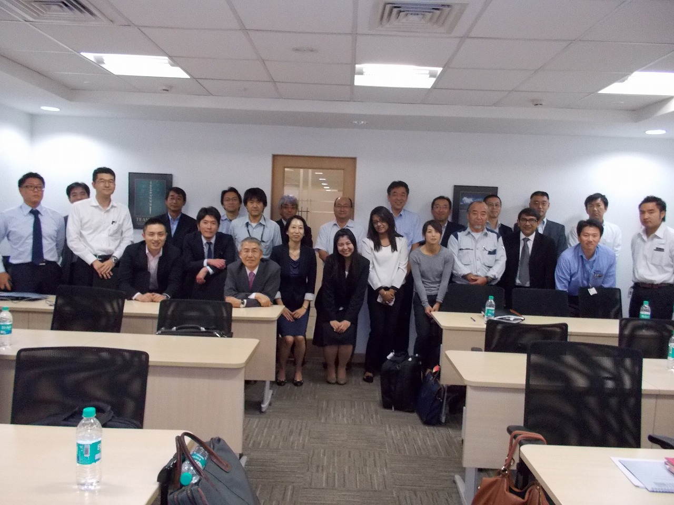
ありがとうございました！

